Slide 1
К 300-летию
Александро – Невской лавры

Slide 2
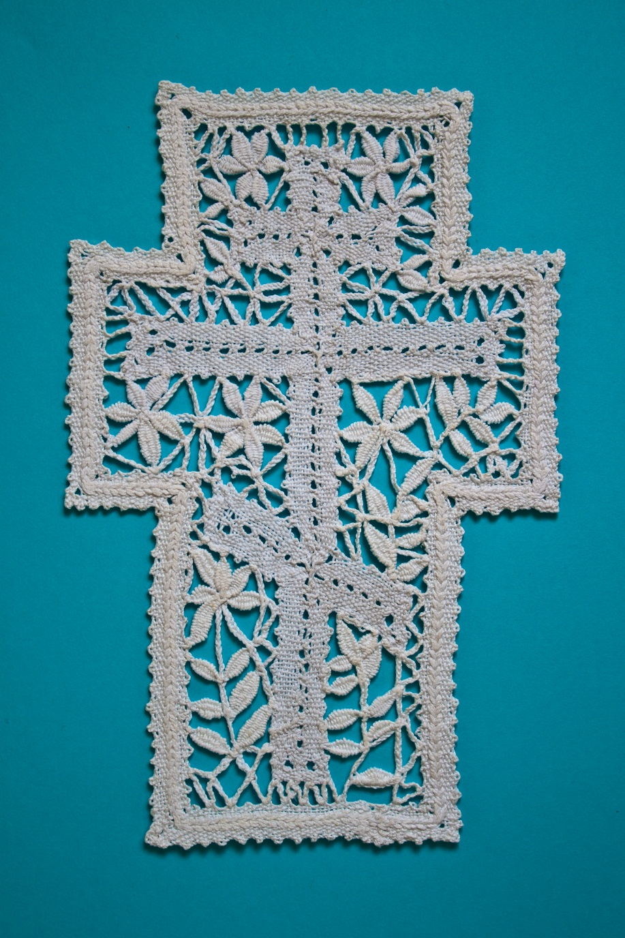
Кружевоплетение на коклюшках
Михайлова Светлана, 12 лет под руководством учителя технологии, народного мастера России Сошневой Л. Н.

Slide 3
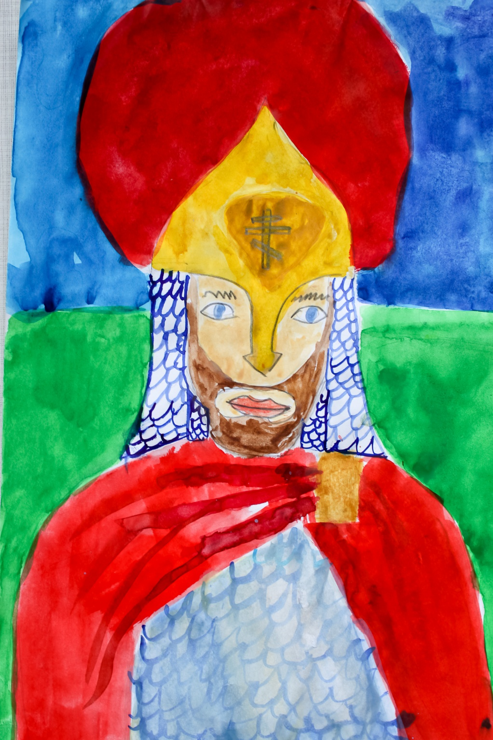
Самбу Томми, 10 лет

Slide 4
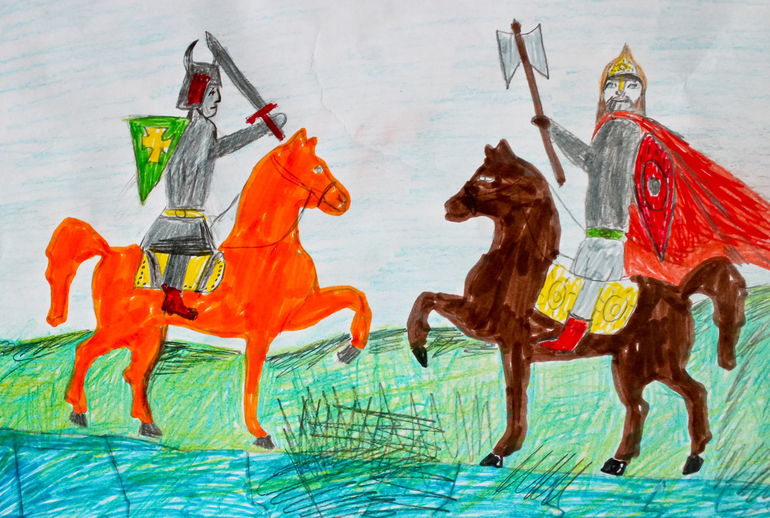
Новитский Глеб, 8 лет

Slide 5
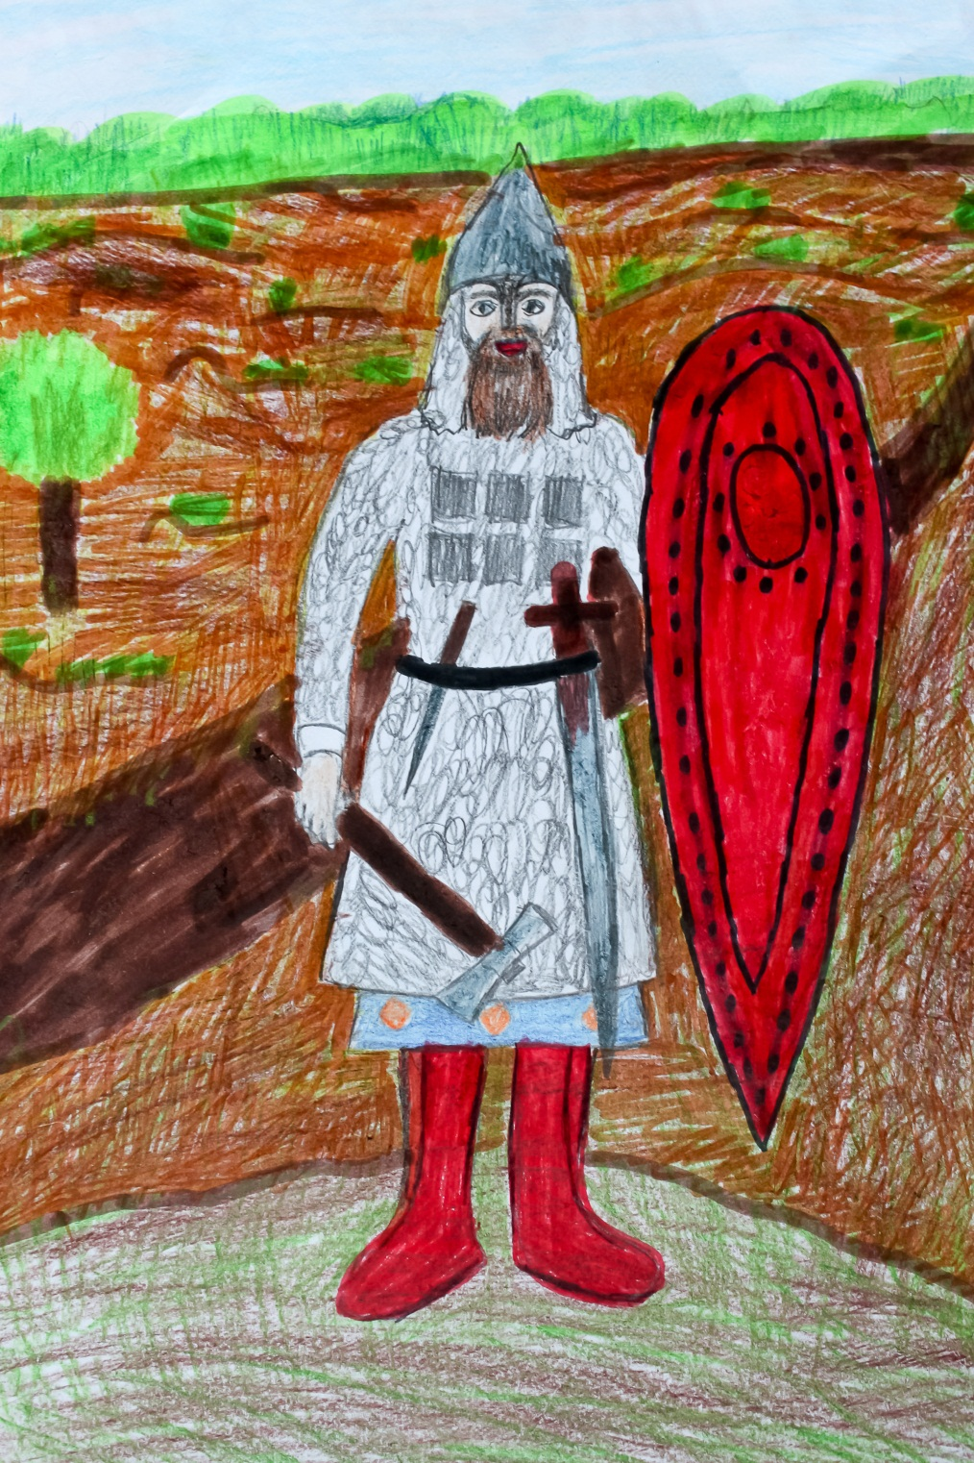
Заец Настя, 9 лет

Slide 6
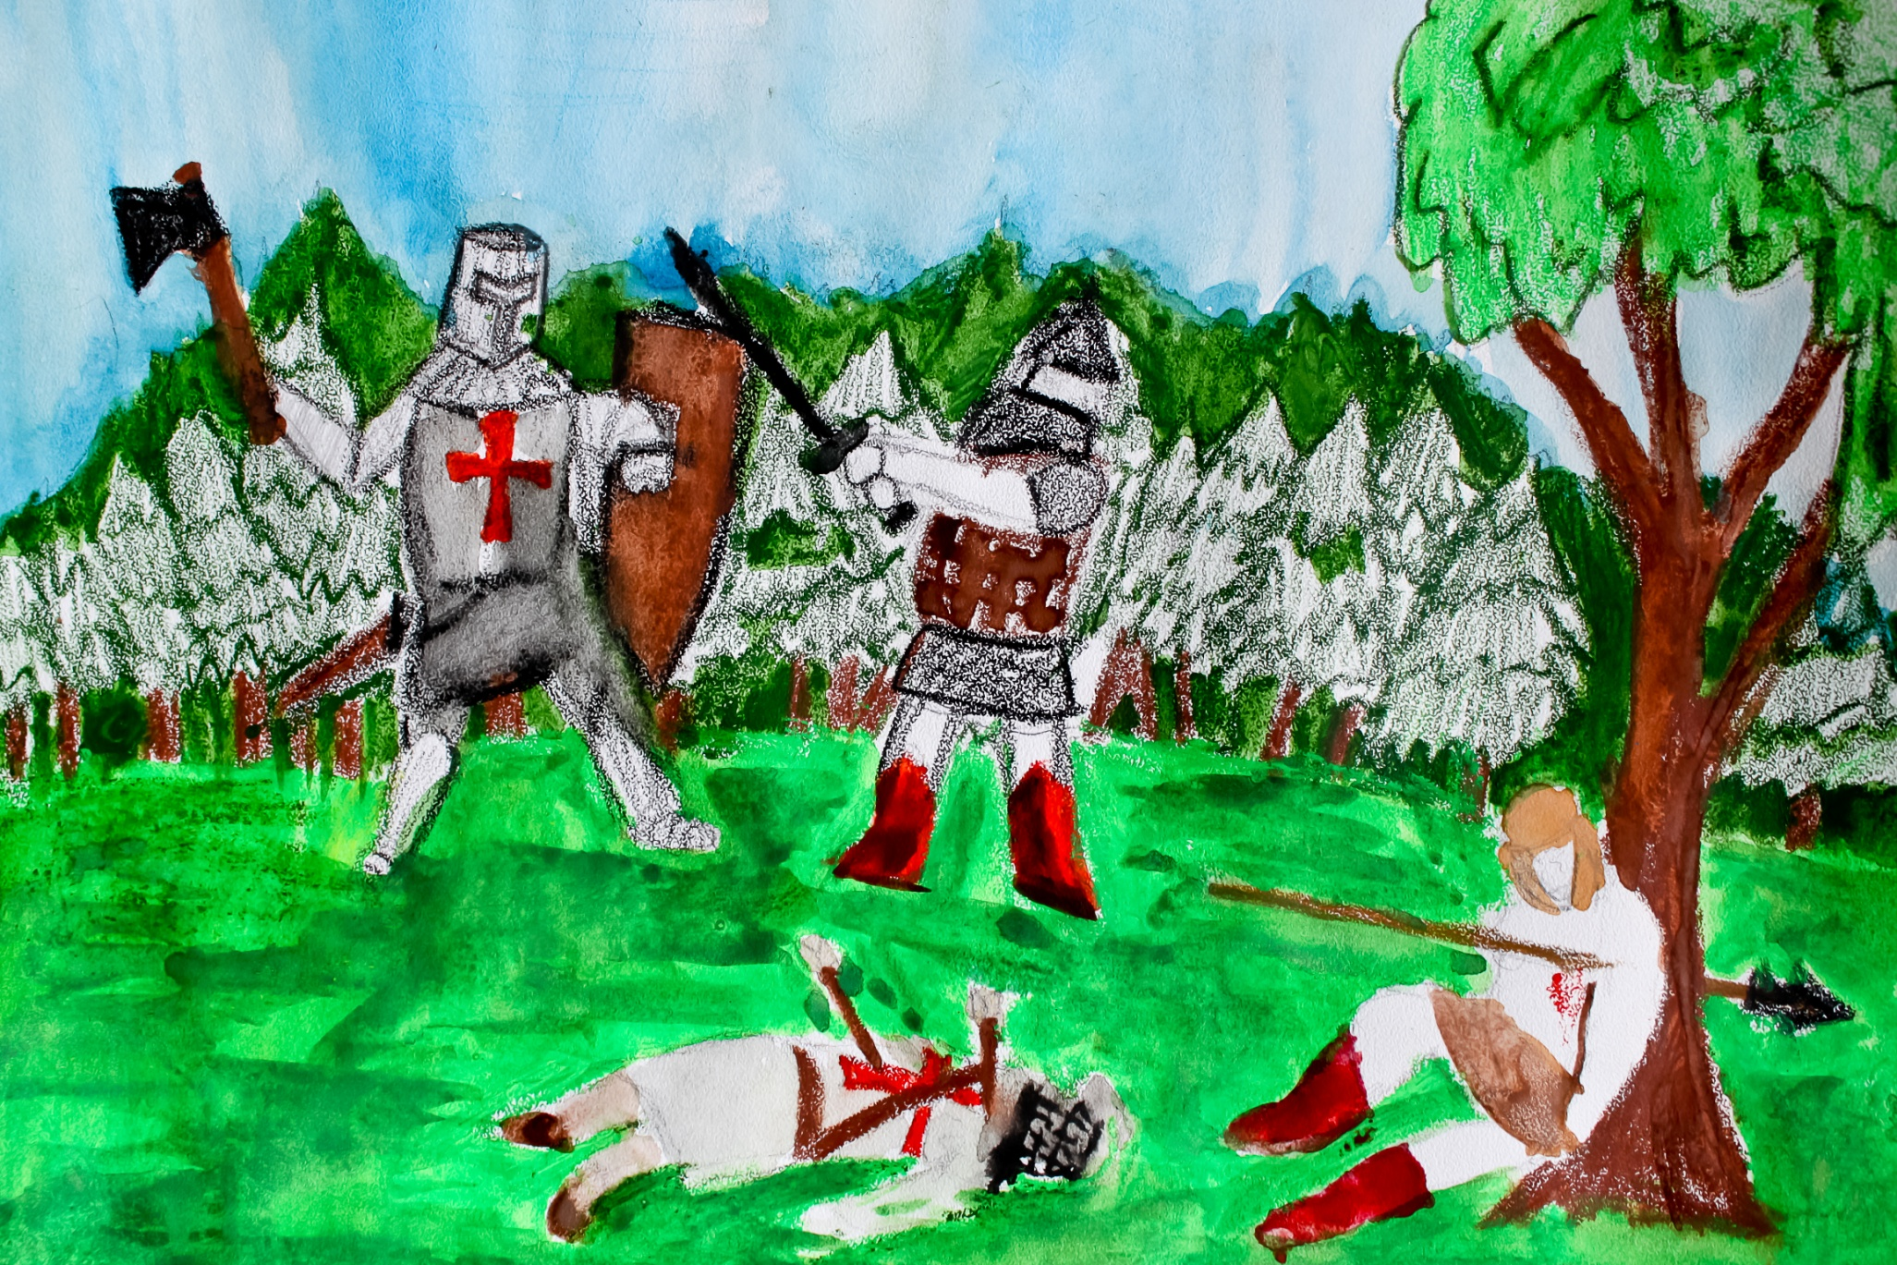
Паромов Антон, 13 лет

Slide 7
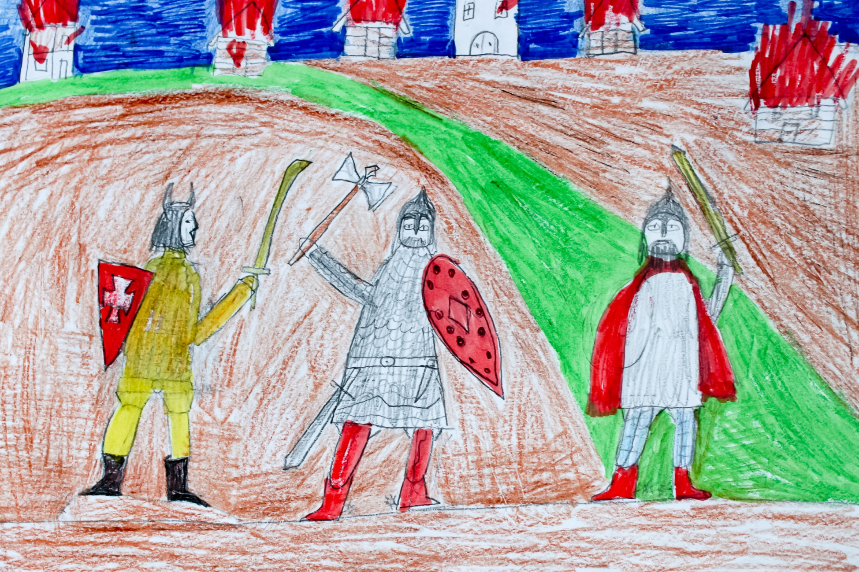
Новитский Глеб, 8 лет

Slide 8
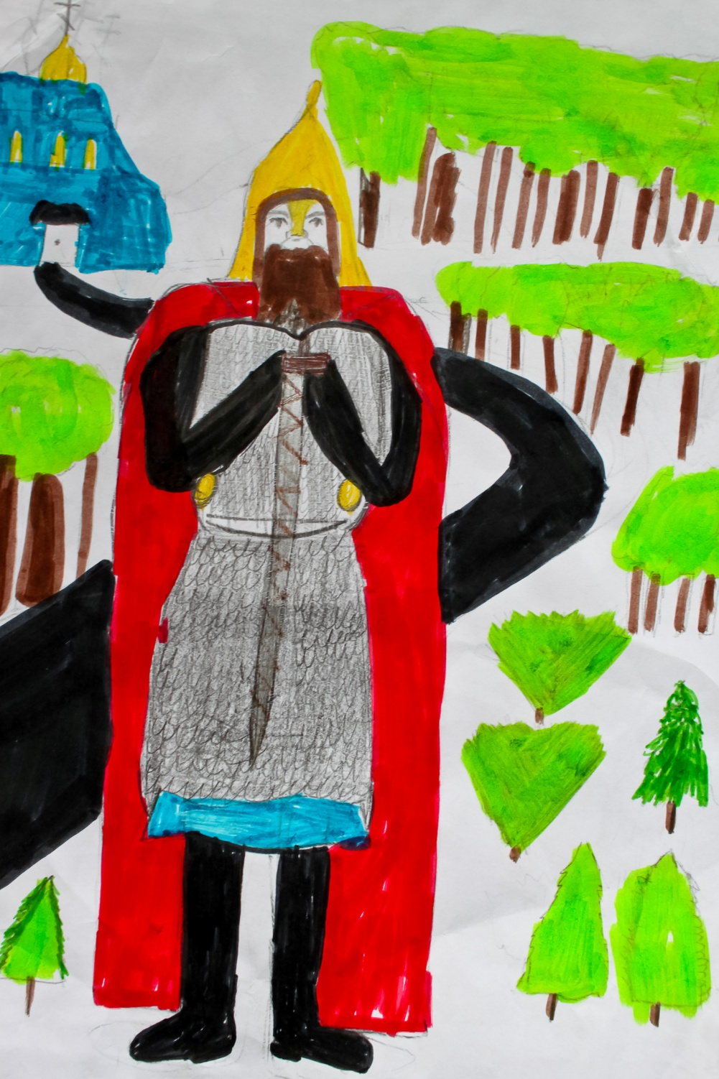
Цапова Любовь, 9 лет

Slide 9
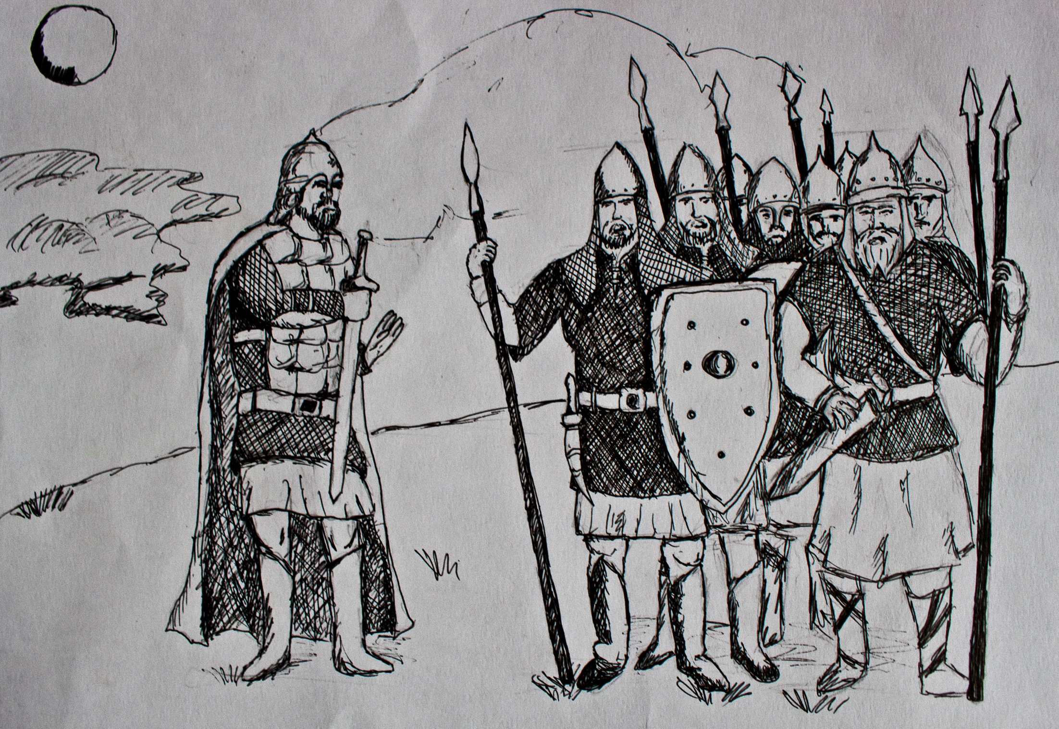
Трусов Сергей, 13 лет

Slide 10
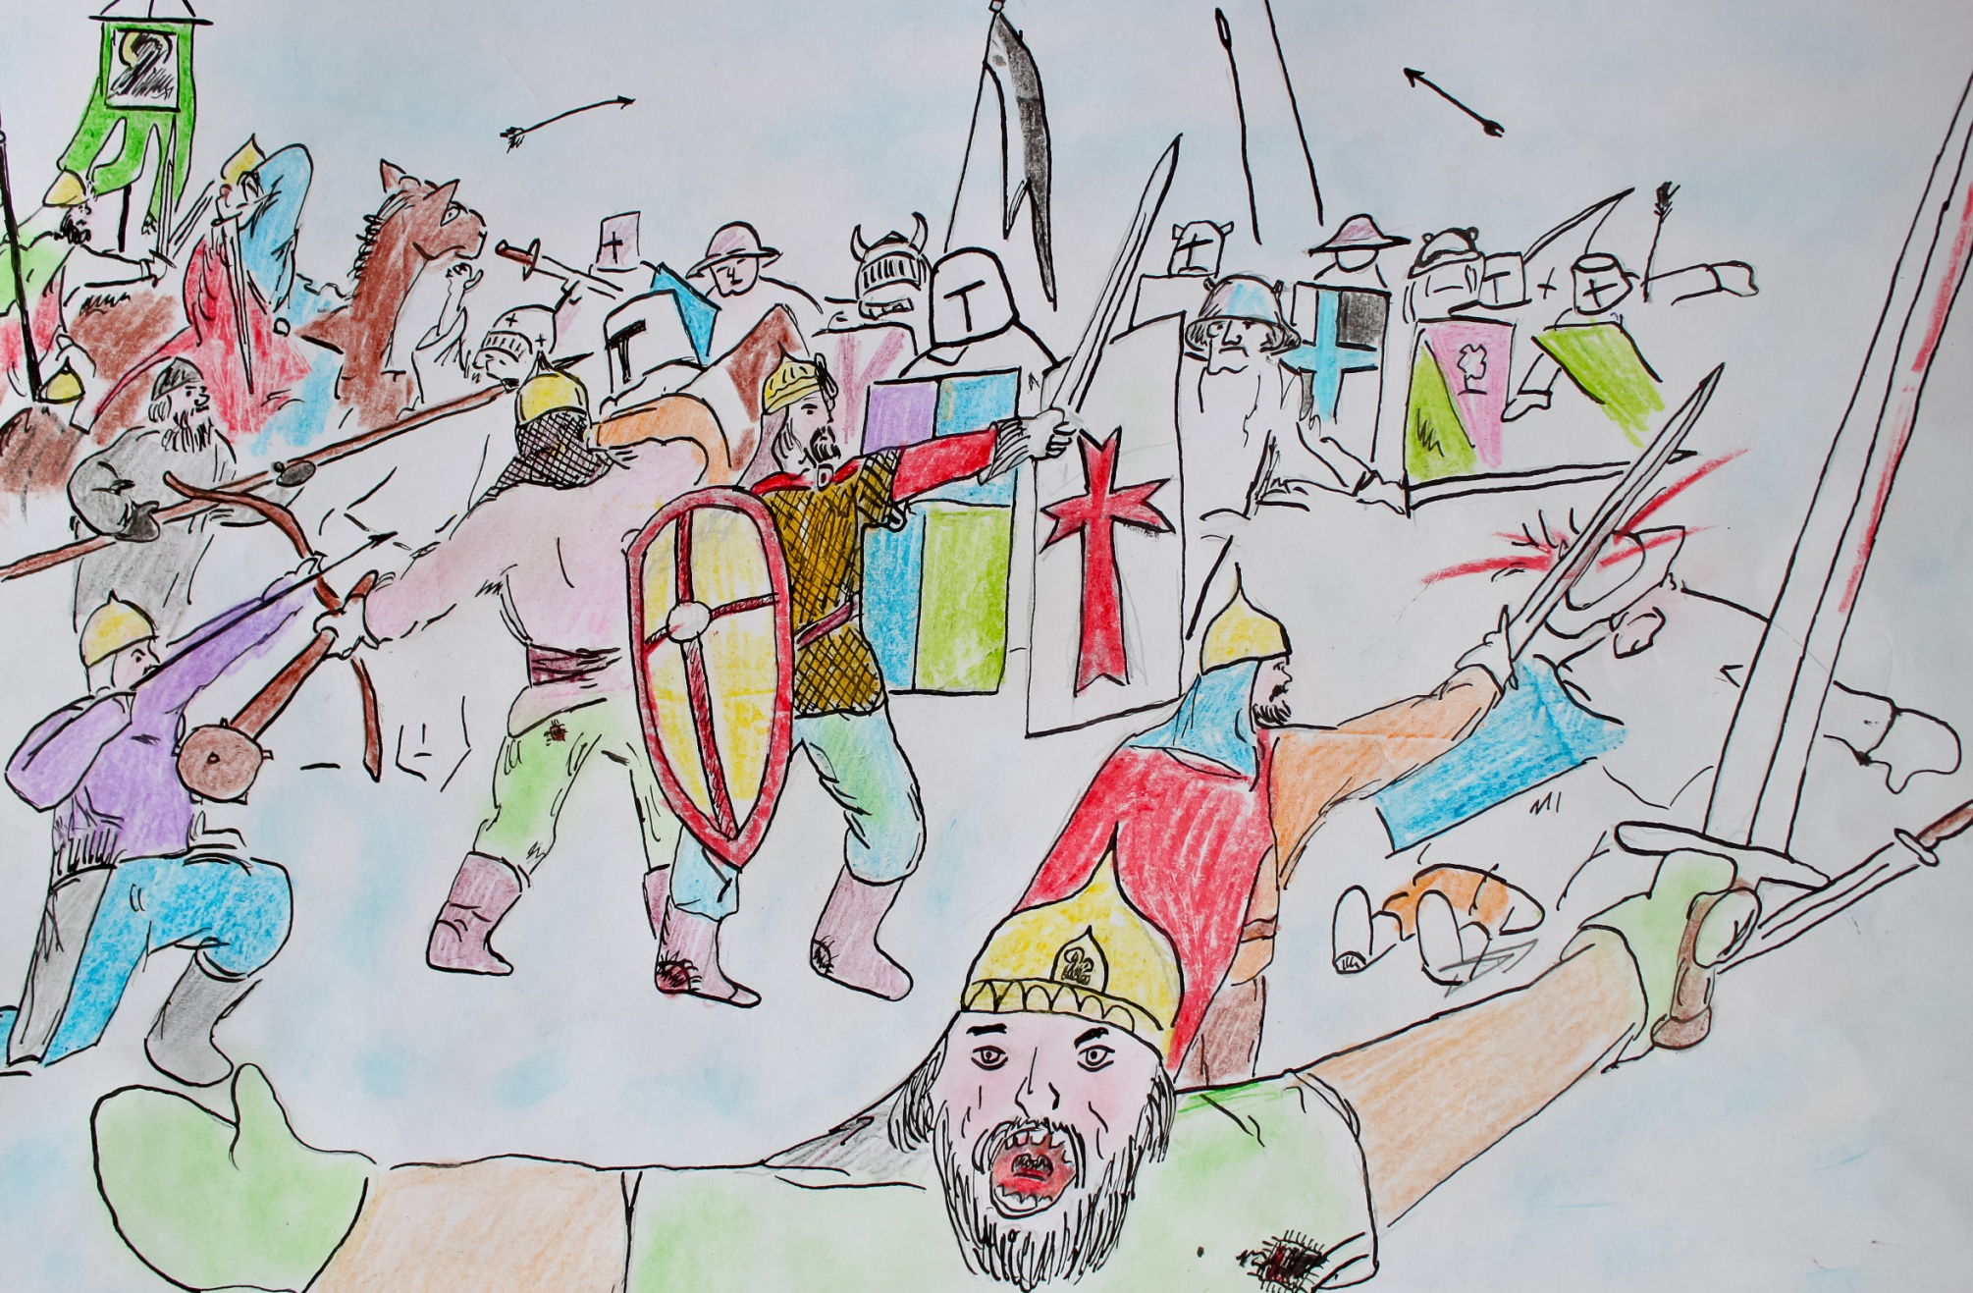
Урбанович Анна, 14 лет

Slide 11
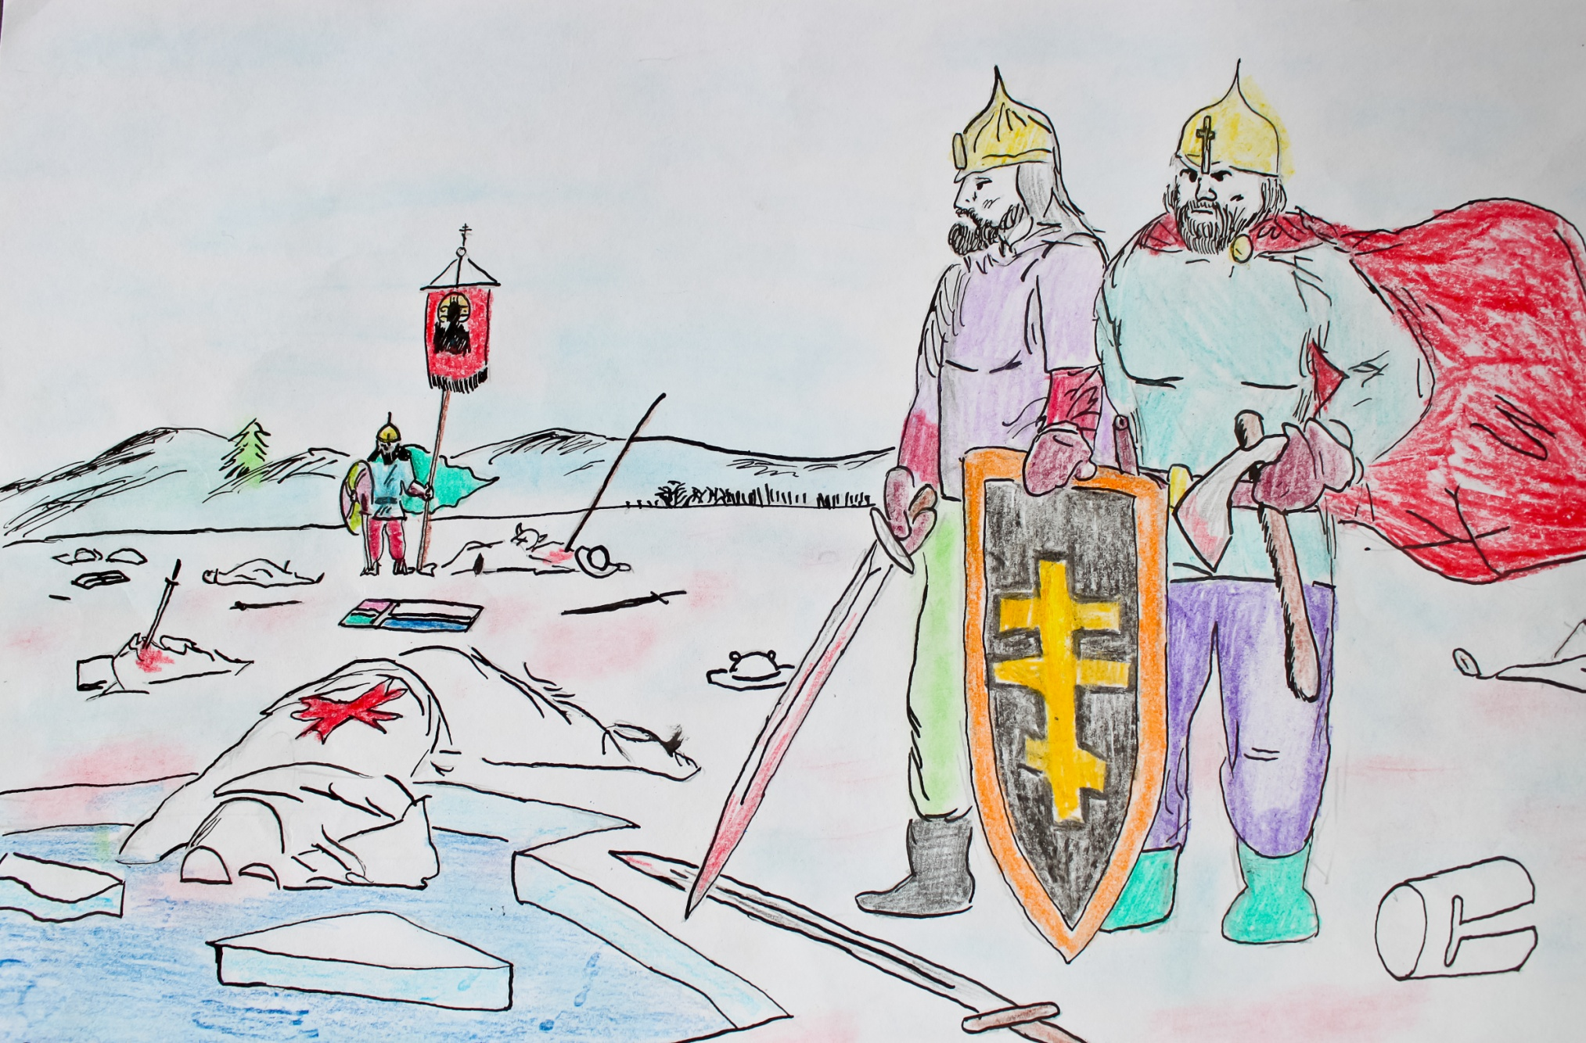
Урбанович Анна, 14 лет

Slide 12
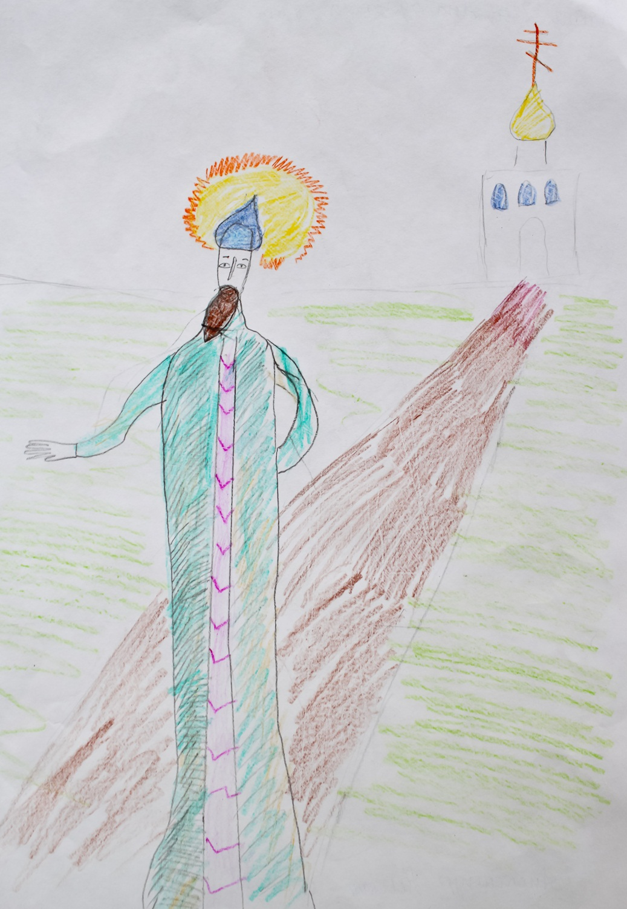
Александр Невский монах
Бухова Екатерина, 8 лет

Slide 13
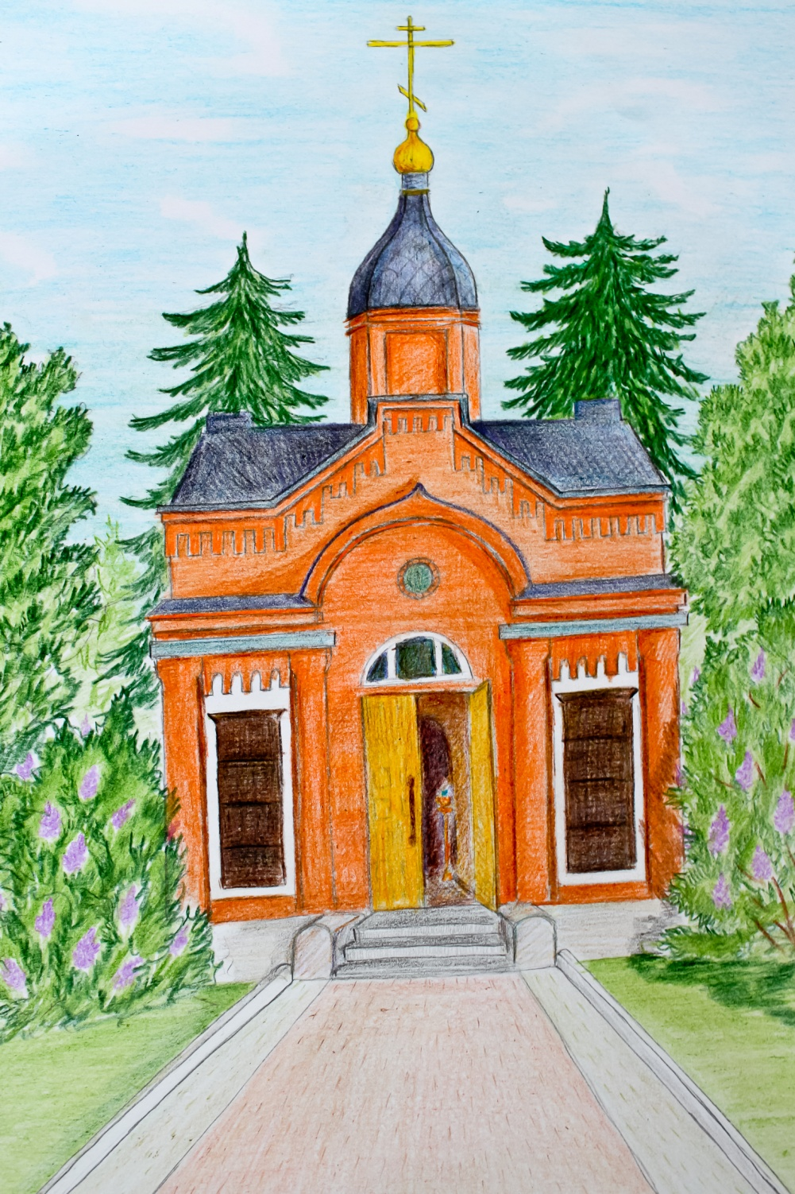
Перьков Виктор, 14 лет

Slide 14
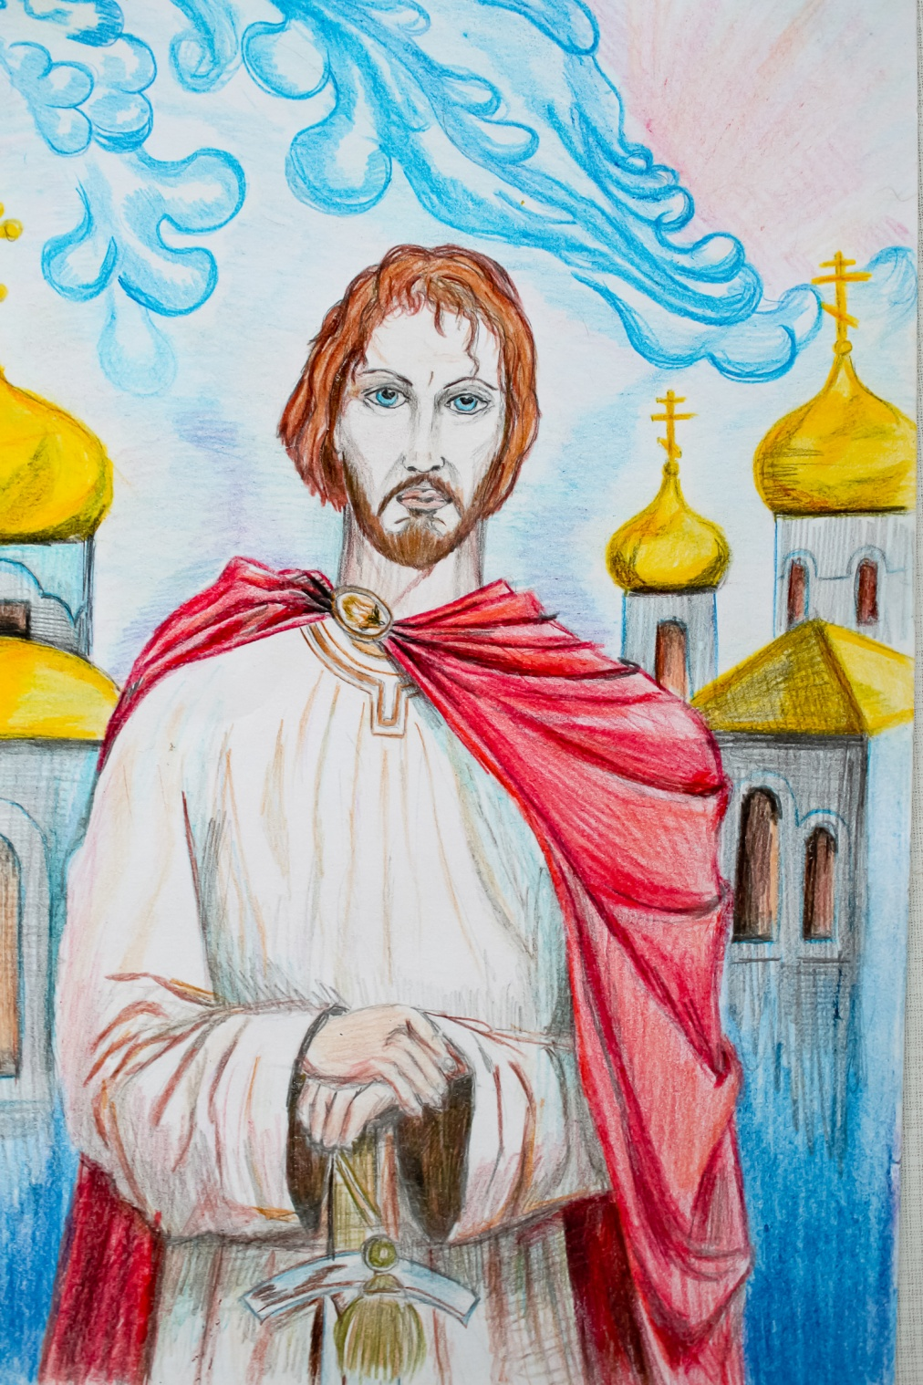
Перьков Виктор, 14 лет

